Slide 1
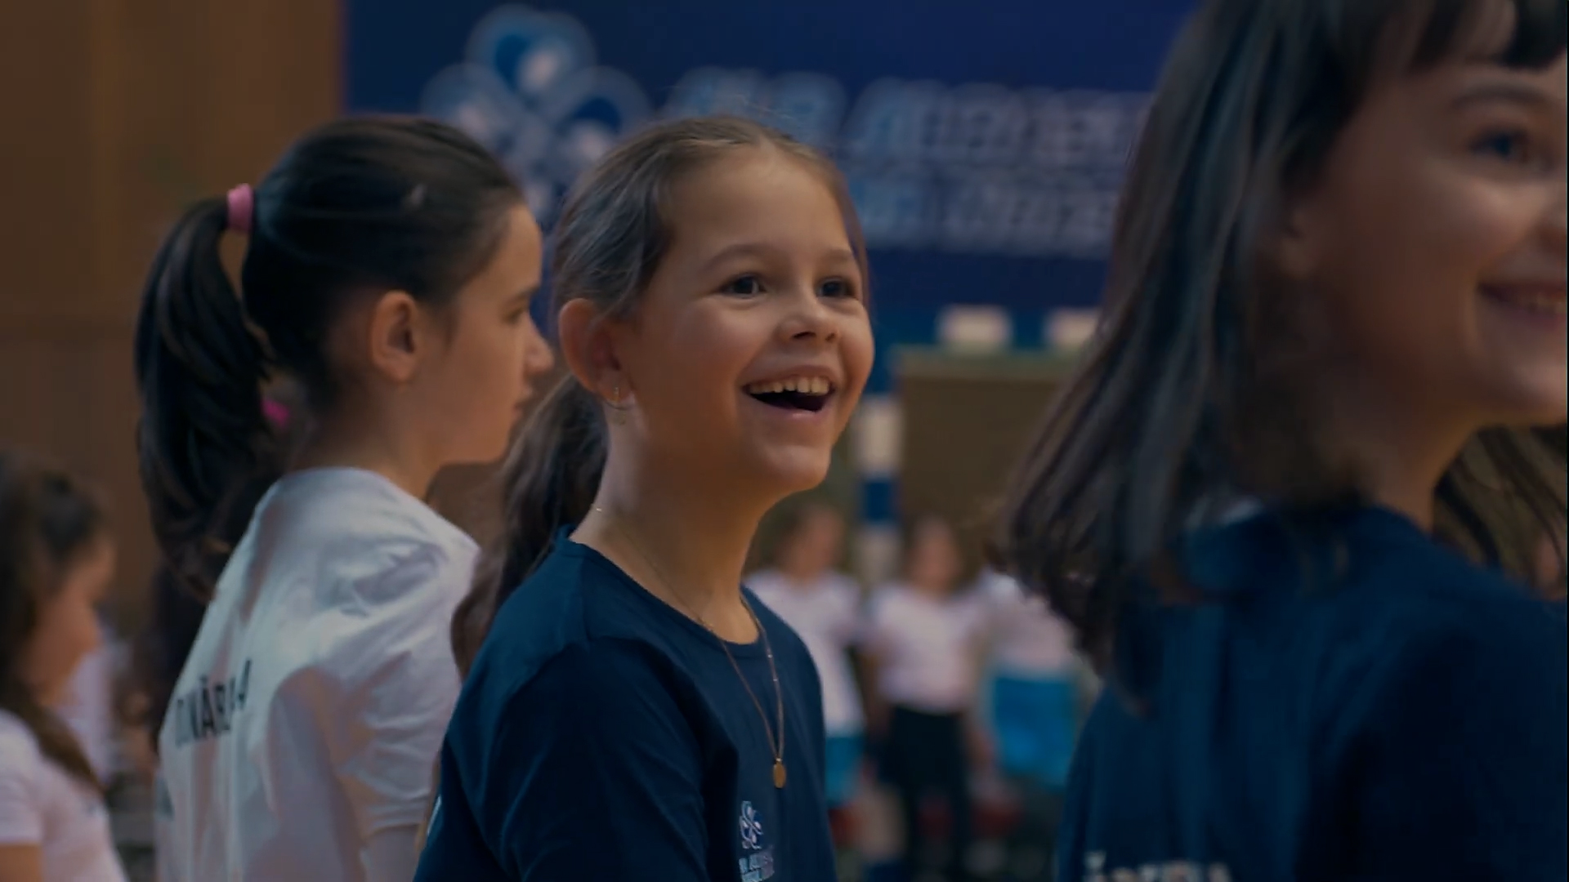
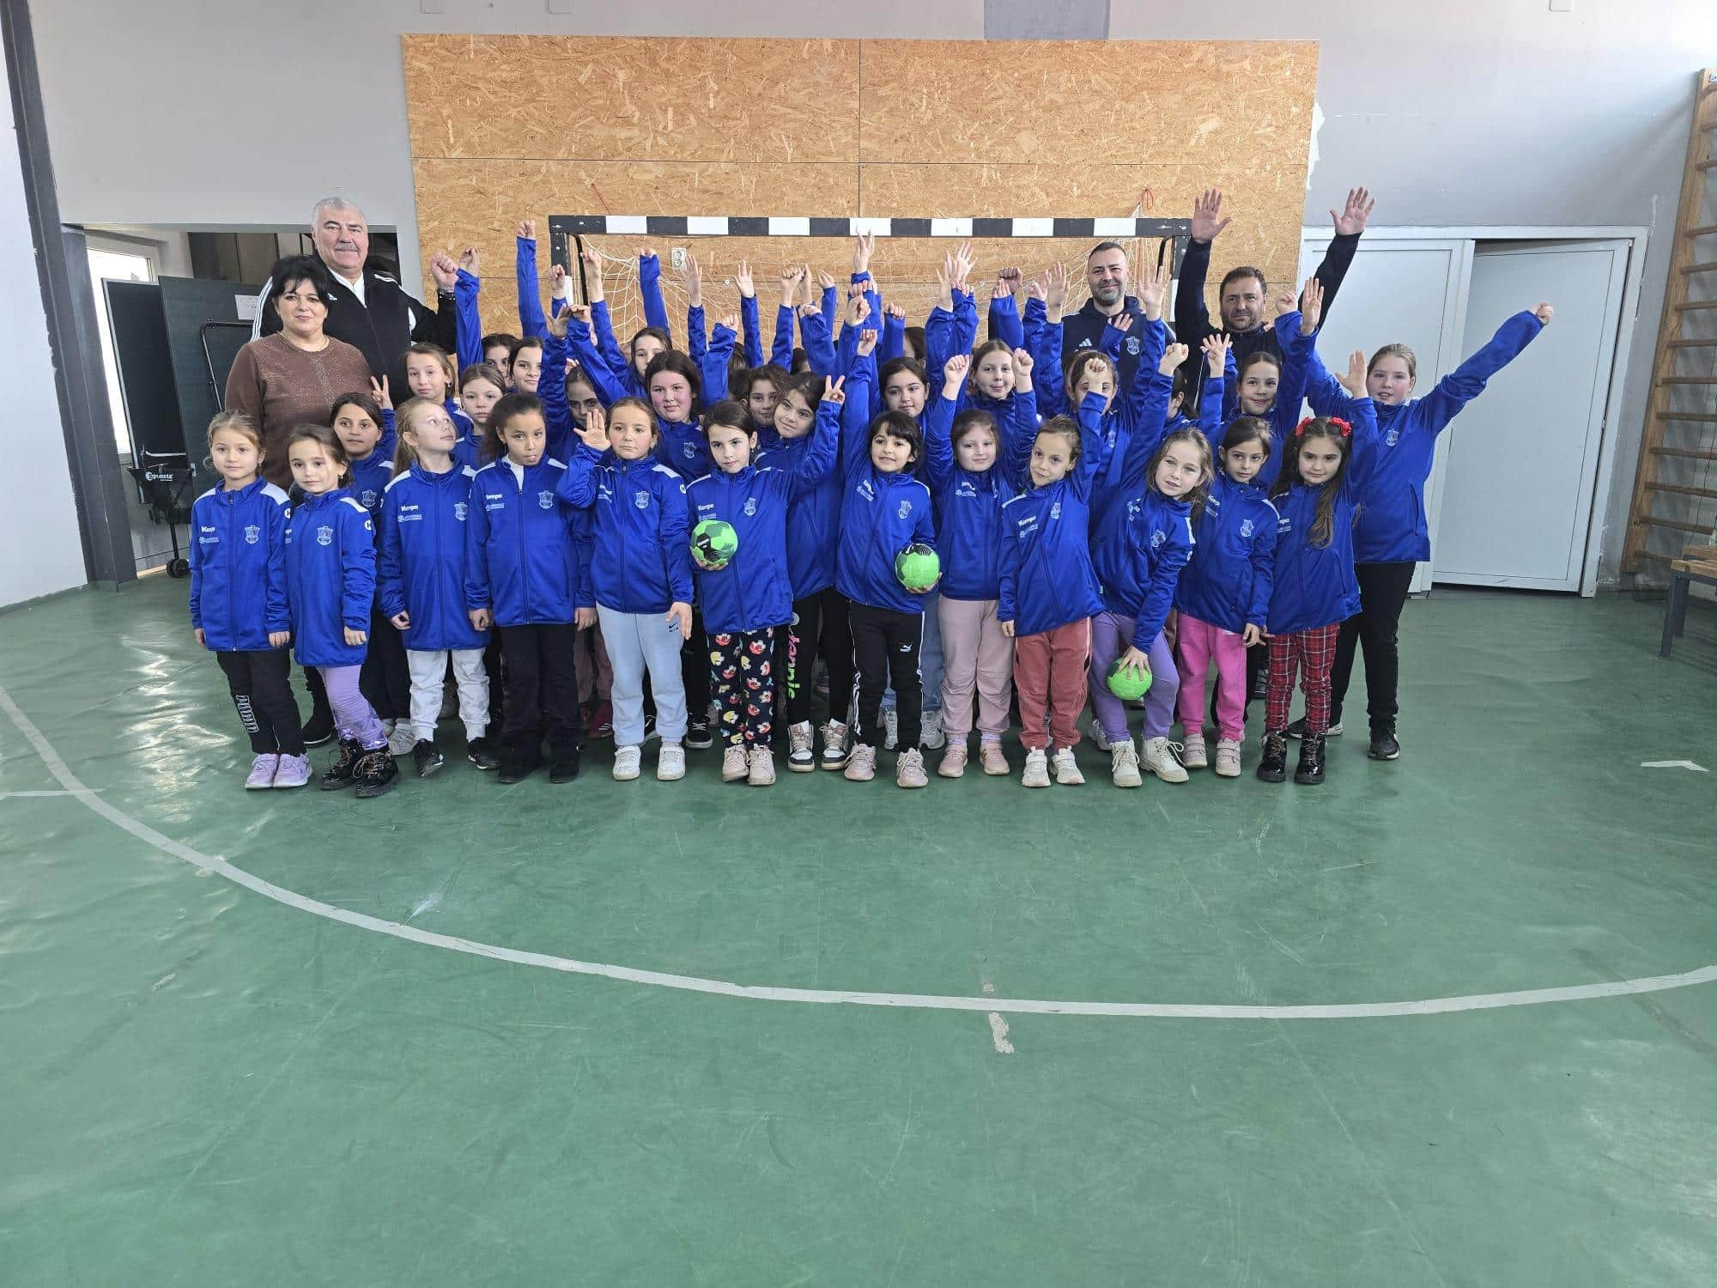
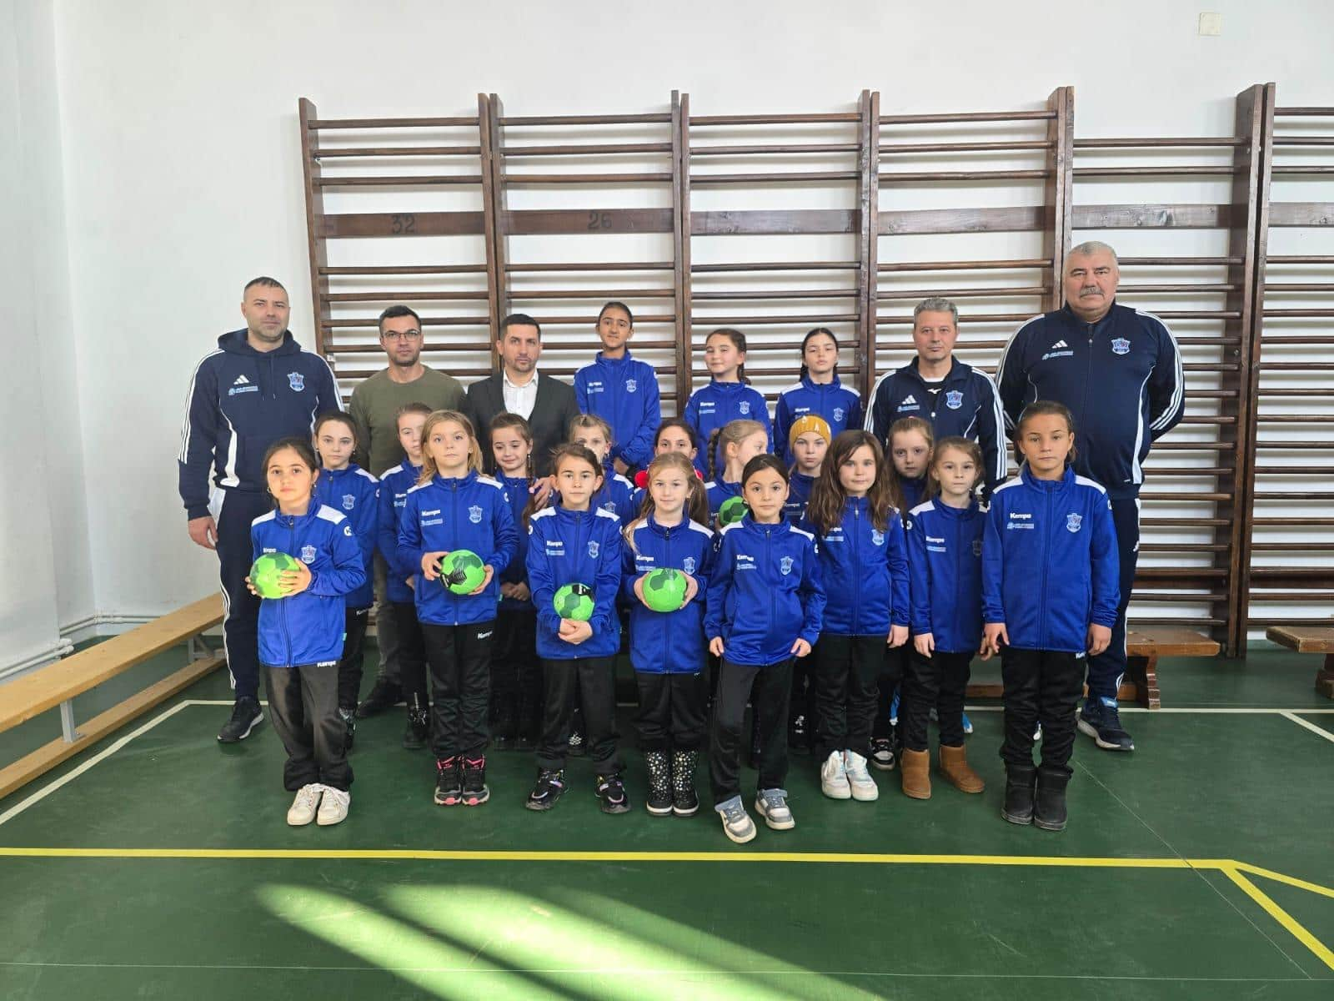
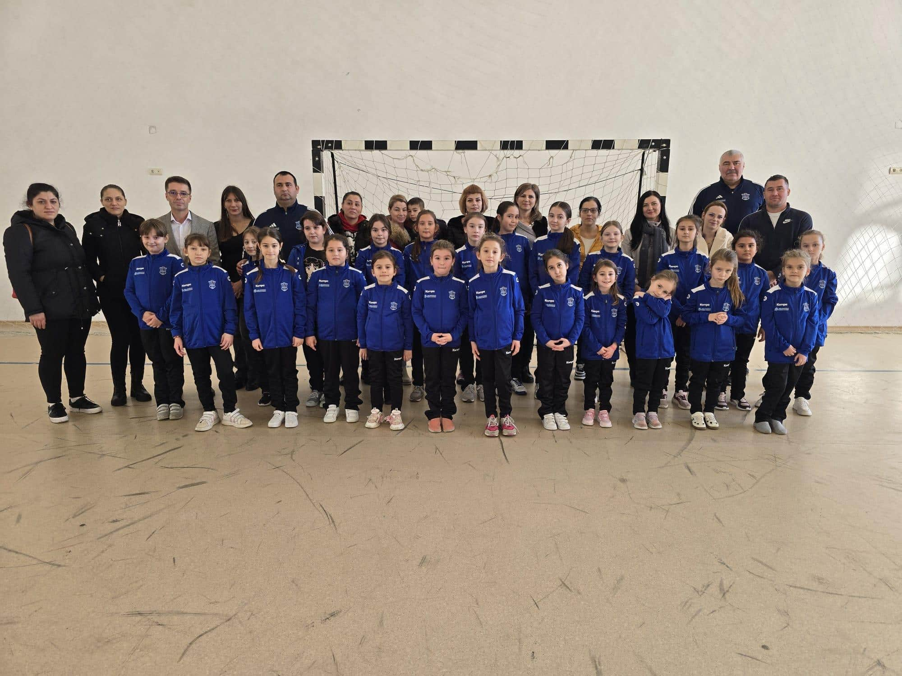
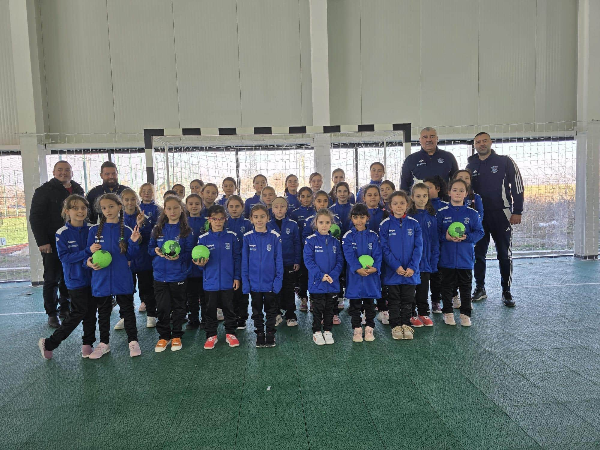
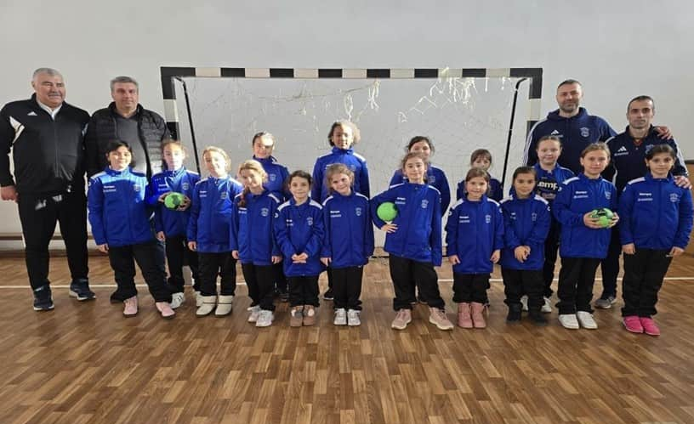
Clubul a lansat un proiect pentru promovarea handbalului juvenil în județ, cu sprijinul sponsorilor și autorităților locale. Programul se adresează elevilor din clasele 0–IV și oferă echipamente, antrenamente specializate și formare în valori precum respectul și fair-play-ul. Inițiativa include selecții și pregătiri locale, fiind un exemplu de colaborare între club, comunitate și sponsori pentru descoperirea viitoarelor campioane.
Totodată, HC Dunărea Brăila dispune de o piramidă completă de formare, care începe de la grupele de inițiere (baby-handbal și mini-handbal), continuă cu juniorii (IV, III, II, I), echipa de tineret și se finalizează cu echipa de senioare. Această structură este susținută și de cele cinci centre locale din județ: în orașele Ianca și Însurăței și în comunele Tufești, Măxineni și Jirlău.
450
COPII ÎNROLAȚI ÎN
ACADEMIE

